Slide 1
AGENT TRACK
개요
공모전 : 아모레퍼시픽 ‘AI INNOVATION CHALLENGE 2026’ 공모전
모집일정 : 2025년 11월 28일(금) ~ 2026년 1월 4일(일) 24:00까지
모집대상 : AI 기술, 데이터 분석, 자동화 등에 관심 있는 개인 혹은 팀
제출 안내
제출기한 |  |  | 2026년 1월 4일(일) 자정까지 제출
제출처 |  |  | 아모레퍼시픽 ‘AI INNOVATION CHALLENGE 2026’ 공모전 신청폼 (클릭)
 | 서류명(파일형식) |  |  | 제출방법 | 비고
1 | ‘AI INNOVATION CHALLENGE 2026’ 공모전 참가 신청폼 작성 |  |  | 신청폼 링크로 참가접수
2 | 제목형식: [AGENT주제번호](팀장명기입).zip 제목예시- [AGENT01]김아모레 →아래 3개 파일(결과물,기획서,동의서)을 하나로 압축하여 zip파일 업로드 |  |  | ★신청폼 접수 시 아래 파일이 모두 업로드 된 구글 드라이브 폴더 링크 기재★
 | [선택] 결과물 | ※ 예선접수 시 결과물 제출은 선택, 본선진출 시 결과물 제출 필수 제목형식: [AGENT주제번호]결과물_(팀장명기입) #결과물 예시 : (최소 택1) 시연영상, 프로토타입, 실행링크 등 →여러개 파일일 경우 하나로 압축하여 zip파일 업로드 |  | 1. (기획서&동의서) 양식 다운로드 2. 모든 파일들을 하나로 압축해 zip파일로 개인 구글 드라이브 내 업로드 3. 공모전 참가 신청폼 접수 시 구글 드라이브 링크 함께 첨부하여 제출 ※ 구글 드라이브 내 아래 이메일 열람/편집 권한 추가 ai.challenge@amorepacific.com | 양식 다운로드 (노션 클릭)
 | [필수] 기획서 (양식제공) | 제목형식: [양식1]에이전트기획서_(팀장명기입) →작성 후 PDF 파일로 제출 |  | 1)양식 다운로드 2)개인 구글 드라이브 업로드 3)공모전 참가 신청폼 접수 시 구글 드라이브 링크 함께 첨부하여 제출
 | [필수] 동의서 (양식제공) | 제목형식: [양식2]제출물활용동의서_(팀장명기입) →서명 및 스캔 후 PDF 파일로 제출
참가 자격
1. 해당 신청서를 접수하는 모든 참가자는 공모전 규정에 동의한 것으로 간주됩니다.
2. 만 14세 이상 누구나 참여 가능하며, 개인은 1인, 팀은 2인 이상(인원 제한 없음)으로 구성되어야 합니다.
3. 이미 지원한 주제가 아닌 다른 주제에 중복 지원이 가능하며, 각 주제별로 별도 신청폼 접수가 필요합니다. (제한없음)
4. 지원하는 주제별 신청서는 팀 당 한번만 신청합니다. (팀장이 대표로 접수)
5. 참가신청서의 모든 사항을 정확히 확인하고 반드시 모두 기재하여야 하며, 제출한 서류와 결과물은 반환이 불가합니다.
6. 참가자가 잘못된 정보를 기재하거나 연락 두절 등으로 「AI INNOVATION CHALLENGE 2026」 참여 및 진행에 불이익이 생기는 경우, 그 책임은 모두 참가자에게 있습니다.
7. 참가자 본인(팀)의 창작물이 아니거나(표절, 도용 등) 기타 결격사유가 있는 작품에 대해서 심사에서 제외하며, 수상 후 위반 사실이 밝혀졌을 경우 수상 취소 및 상금을 회수할 수 있습니다.
8. 출품하는 제출물에 본인(팀)만의 낙인, 낙관, 기업로고, 서명 등의 삽입을 금지합니다.
- 공모전 안내 사이트 : http://amorepacific-ai.notion.site
- 기타문의 : (아모레퍼시픽 디지털전략팀) ai.challenge@amorepacific.com

Slide 2
AGENT TRACK
1. 팀 소개
팀 명 | BeautyTrend AI | 팀원 명 | (팀장)박용환
(기업한정) 기업명 | 기업참여일 경우에만 작성 | (기업한정) 대표자명 | 기업참여일 경우에만 작성
신청 주제 | 트렌드분석 AI 에이전트
아이디어 요약 (50자 이내) | 소셜미디어·경쟁사 데이터를 실시간 분석하여 6~12개월 후 뷰티 트렌드를 예측하는 Multi-Agent AI 시스템
2. 제안 내용
주제 제안 배경 및 기대효과
[문제 정의] 1. Time-to-Market 압박: 제품 기획 사이클이 1년→6개월→3개월로 단축되는 추세. 트렌드 변화 속도가 급증하며 SNS/인플루언서 영향력이 확대됨 2. 데이터 기반 의사결정 부족: 정성적 직관에 의존하는 의사결정으로 실패 리스크 증가. 리얼타임 분석 시스템 부재 3. 경쟁 환경 고도화: 인디 브랜드 급부상, 중국 자국 브랜드 위협, 글로벌 브랜드의 AI 기술 선점 4. 초개인화 수요 증가: 소비자층 세분화 심화, 클린뷰티 2.0 진화 대응 필요 [핵심 인사이트] • 뷰티 산업의 승패는 "얼마나 빠르게 트렌드를 예측하고 대응하느냐"에 달림 • 기존 수동 리서치 방식으로는 급변하는 트렌드 대응 불가 • AI 에이전트를 통한 실시간 분석 및 선행 예측 시스템 필요 [기대효과] • 신제품 개발 기간 50% 단축 (6개월→3개월) • 트렌드 예측 정확도 85% 이상 달성 • 경쟁사 신제품 90% 이상 사전 감지 • 리서치 인력 80% 효율화 (5명→1명 관리) • 연간 30억원+ 순이익 기여 (2년차 이후)

Slide 3
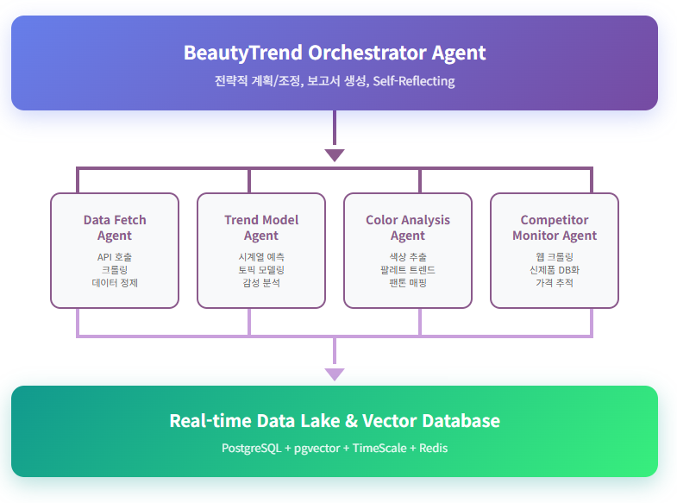
AGENT TRACK
AI Agent 기능 및 구조
[Multi-Agent 시스템 구조]

Slide 4
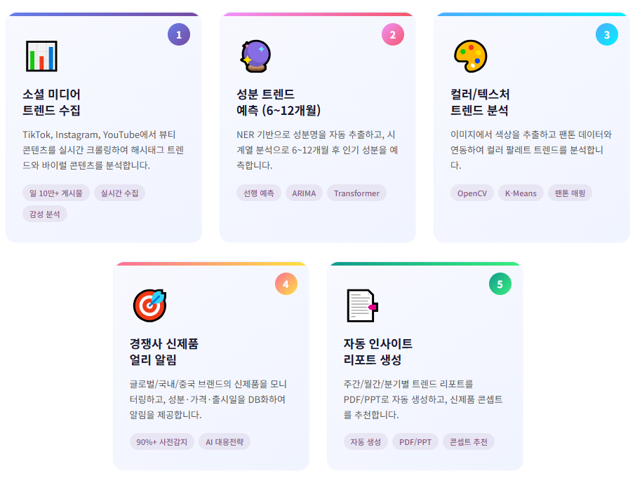
AGENT TRACK
AI Agent 기능 및 구조
[5대 핵심 기능]

Slide 5
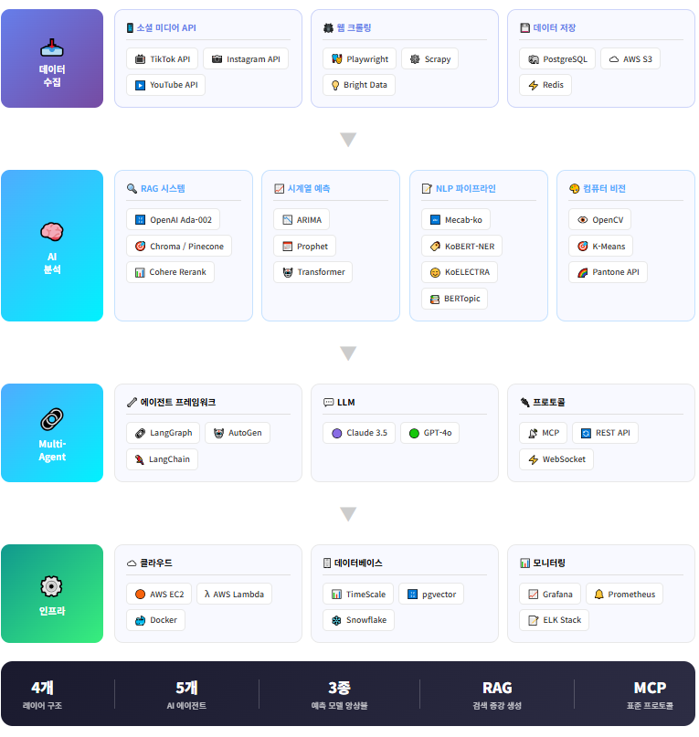
AGENT TRACK
AI Agent 개발 구현 과정
[기술 스택]

Slide 6
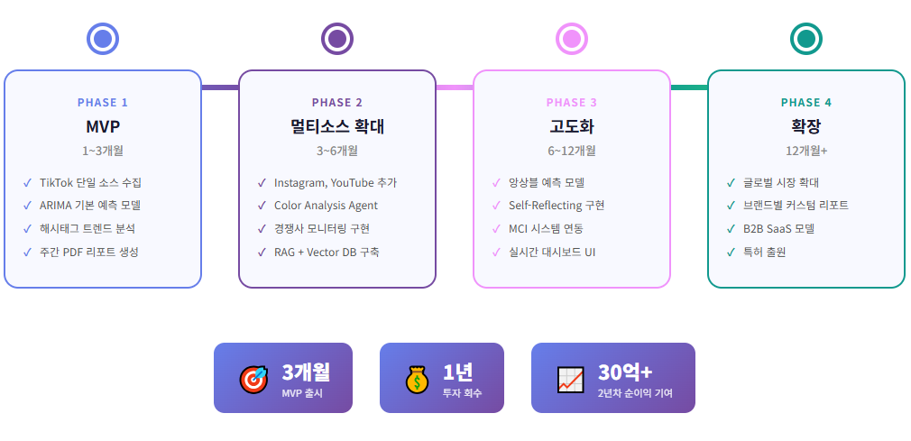
AGENT TRACK
AI Agent 개발 구현 과정
[구현 로드맵]

Slide 7
AGENT TRACK
(선택) AI Agent의 추후 확장 방향성
[실제 환경에서의 가치] 1. 아모레퍼시픽 '뉴 뷰티' 비전 실현 • "디지털로 연결되는 뉴 뷰티" 핵심 인프라 • 프리미엄 스킨케어 글로벌 톱3 진입 지원 • 해외 매출 70% 달성 목표 기여 2. 기존 시스템과의 시너지 • Custom Me (피부 진단): 트렌드 예측 + 개인 피부 = 초개인화 추천 • 마케팅 클라우드 (MCI): 30개 브랜드 마케팅 성과와 트렌드 연동 • CDO 조직: 기존 AI 인력/인프라 (AWS, 스노우플레이크) 활용 3. ROI 분석 • 투자: 초기 개발 3억원 + 연간 운영 1.5억원 • 효과: 리서치 인력 절감 4억/년 + 실패 비용 절감 10억/년 + 매출 증대 20억/년 • 1년차 투자 회수, 2년차 이후 연간 30억원+ 순이익 기여 [향후 확장 방향] Phase 4 (12개월 이후): • 글로벌 확장: 북미, 유럽, 동남아 시장 트렌드 분석 • 브랜드별 커스텀: 설화수, 라네즈, 이니스프리 등 맞춤 리포트 • B2B SaaS: 외부 뷰티 기업 대상 서비스 판매 • 특허 출원: 핵심 알고리즘 지식재산권 확보 [차별화 요소] 1. 업계 최초 AI 에이전트 기반 트렌드 예측 시스템 2. 6~12개월 선행 예측 (현재가 아닌 미래 트렌드) 3. 아모레퍼시픽 맞춤형 기존 시스템 완벽 연동 4. Self-Reflecting 자가 개선으로 지속적 정확도 향상 [결론] BeautyTrend AI는 아모레퍼시픽이 직면한 Time-to-Market 압박과 데이터 기반 의사결정 부족 문제를 해결하는 AI 에이전트 솔루션입니다. 데이터로 미래를 예측하고, 트렌드를 선도하는 아모레퍼시픽을 만들어갑니다.

